Slide 1
数据库系统概论
参考：第一章 绪论 P12-P30

Slide 2

本讲内容
第一节 数据库系统概述
第二节 数据模型
第三节 数据库系统结构
第四节 数据库系统的组成

Slide 3
本节主要教学目标
掌握
数据模型三要素
概念模型基本概念：实体、属性、联系等，重点掌握实体间的联系、ER图
关系模型基本概念：关系、元组、码等；
了解
层次模型、网状模型的数据结构、操作与完整性约束、存储结构以及优缺点。
重点
概念模型
难点
实体间的联系

Slide 4
第二节 数据模型
数据模型
两类模型
数据模型组成要素
概念模型
常用的数据模型
Notes:
数据模型：主要是进行数据的描述
按计算机系统的观点对数据建模，主要用于DBMS的实现，包括网状模型、层次模型、关系模型等
概念模型：也称信息模型，它是按用户的观点来对数据和信息建模，主要用于数据库设计。

Slide 5


现实世界
机器世界
？
学生
数据库
课程

Slide 6


数据模型-两大类模型
在数据库中用数据模型这个工具来抽象、表示和处理现实世界中的数据和信息。
通俗地讲模型就是现实世界的模拟。
数据模型：对现实世界数据特征的抽象。
数据模型应满足三方面要求
能比较真实地模拟现实世界
容易为人所理解
便于在计算机上实现

Slide 7
两大类模型
数据模型分为两类（分属两个不同的层次）
概念模型 也称信息模型，它是按用户的观点来对数据和信息建模，用于数据库设计。
逻辑模型和物理模型
逻辑模型主要包括网状模型、层次模型、关系模型、面向对象模型等，按计算机系统的观点对数据建模，用于DBMS实现。
物理模型是对数据最底层的抽象，描述数据在系统内部的表示方式和存取方法，在磁盘或磁带上的存储方式和存取方法。
主要是按系统的观点，用于数据库管理系统的实现

Slide 8
两大类模型（续）
客观对象的抽象过程---两步抽象
现实世界中的客观对象抽象为概念模型；
把概念模型转换为某一DBMS支持的数据模型。
现实世界
现实世界
认识
抽象
现实世界 概念模型
数据库设计人员完成
信息世界
概念模型
概念模型 逻辑模型
数据库设计人员完成
DBMS支持的数据模型
逻辑模型 物理模型
由DBMS完成
机器世界
现实世界中客观对象的抽象过程
Notes:
数据模型是数据库系统的核心和基础，各种机器上实现的DBMS软件都是基于某种数据模型或者说是支持某种数据模型的。

Slide 9
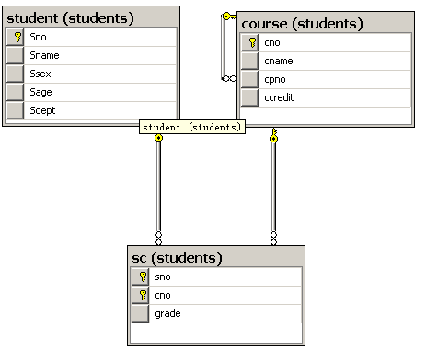
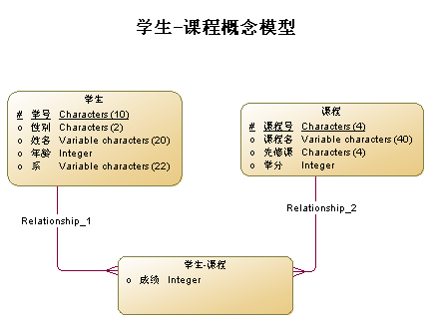
信息世界
数据库逻辑模型
机器世界

Slide 10
数据模型—组成要素
数据结构
数据操作
数据的约束条件

Slide 11
要素一、数据结构
什么是数据结构
描述数据库的组成对象，以及对象之间的联系
描述的内容
与数据类型、内容、性质有关的对象
例：数据项、记录、属性、域
与数据之间联系有关的对象
例：系型
数据结构是对系统静态特性的描述

Slide 12
要素一、数据结构（cont.）
根据数据结构的类型来命名数据模型
非关系模型
层次模型（Hierarchical Model）
网状模型(Network Model )
关系模型(Relational Model)
数据结构：关系
面向对象模型(Object Oriented Model）
数据结构：对象

Slide 13
要素二、数据操作
数据操作
对数据库中各种对象(型)的实例(值)允许执行的操作及有关的操作规则
例：检索 更新（插入、删除、修改）
数据操作的类型
查询
更新(包括插入、删除、修改)
数据操作是对系统动态特性的描述。
Notes:
数据操作：有了数据模型，用户能够对数据做什么样的操作呢？数据操作过程当中使用什么符号来表示什么样的操作动作呢？比方说，检索使用什么样的符号，更新使用什么样的符号，要满足哪一些规则，有一些什么样的语法要求，都是在数据 操作这一层上来进行定义的。

Slide 14
要素三、数据的约束条件
数据的完整性约束条件
一组完整性规则的集合。
完整性规则：
给定的数据模型中数据及其联系所具有的制约和储存规则
用以限定符合数据模型的数据库状态以及状态的变化，以保证数据的正确、有效、相容。
Notes:
第一类：数据模型必须遵守的基本的通用的完整性约束条件
例如：实体完整性 参照完整性
第二类：具体系统自定义的完整性约束条件
例：学生管理信息系统中规定的学生累计成绩不能有三门以上的不及格
到了另外一个学校就可能是四门或者五门了

Slide 15
数据的完整性约束条件(续)
数据模型对完整性约束条件的定义
反映和规定本数据模型必须遵守的基本的通用的完整性约束条件。例如在关系模型中，任何关系必须满足实体完整性和参照完整性两个条件。
提供定义完整性约束条件的机制，以反映具体应用所涉及的数据必须遵守的特定的语义约束条件。
这三个基本要素是通过数据库管理系统为我们提供的数据定义功能和数据操纵功能来完成的
Notes:
先记住两个完整性的名称。

Slide 16
第二节 数据模型
数据模型
概念模型
信息世界的基本概念
两个实体型之间的联系
两个以上实体型之间的联系
单个实体型内的联系
概念模型的一种表示方法
常用的数据模型

Slide 17
现实世界
现实世界
认识
抽象
现实世界 概念模型
数据库设计人员完成
信息世界
概念模型
概念模型 逻辑模型
数据库设计人员完成
DBMS支持的数据模型
逻辑模型 物理模型
由DBMS完成
机器世界
现实世界中客观对象的抽象过程

Slide 18
概念模型
概念模型的用途
概念模型用于信息世界的建模
是现实世界到机器世界的一个中间层次
是数据库设计的有力工具
数据库设计人员和用户之间进行交流的语言
对概念模型的基本要求
较强的语义表达能力，能够方便、直接地表达应用中的各种语义知识
简单、清晰、易于用户理解。

Slide 19
一、信息世界中的基本概念
(1)实体（Entity）
客观存在并可相互区别的事物称为实体。
可以是具体的人、事、物或抽象的概念。
(2)属性（Attribute）
实体所具有的某一特性称为属性。
一个实体可以由若干个属性来刻画。 例如：
(3)码（Key）
唯一标识实体的属性集称为码。
例如：学号----------学生实体的码
94002268----------代表学生张三
（李明，男，1972，江苏，计算机系，1990）
Notes:
实体：换句话说数据库内部需要反映的对象
具体的实体：例如：一个职工、一门课、一个学生、、一个部门、
可以是一个动作，例如：定货、学生的一次选课

Slide 20
信息世界中的基本概念(续)
(4)域（Domain）
属性的取值范围称为该属性的域。
例如：性别：（男、女）
学号 ：8位整数
(5)实体型（Entity Type）
用实体名及其属性名集合来抽象和刻画同类实体称为实体型
例如，一个具体的学生如下：
（20071001，李明，男，1988，江苏，计算机系，2007）
学生这种类型实体型如下：
学生（学号，姓名，性别，出生年份，籍贯，所属系，入学年份）
(6)实体集（Entity Set）
同一类型实体的集合称为实体集
Notes:
实体型：具有相同属性的实体必然具有共同的特征和性质。

Slide 21
信息世界中的基本概念(续)
(7)联系（Relationship）
现实世界中事物内部以及事物之间的联系在信息世界中反映为实体内部的联系和实体之间的联系。
根据联系涉及的实体数量可分为:
一个实体型
多个实体型
两个实体型
一对一联系（1:1）
一对多联系（1:n）
多对多联系（m:n）
Notes:
实体内部的联系：组成实体的各属性之间的联系。
实体之间的联系：不同实体型之间的联系。
同一个实体型内的各实体之间也可以存在一对一、一对多、多对多的联系。

Slide 22
二、两个实体型之间的联系
一对一联系（1:1）
定义：
如果对于实体集A中的每一个实体，实体集B中至多有一个（也可以没有）实体与之联系，反之亦然，则称实体集A与实体集B具有一对一联系，记为1:1
实例
一个班级只有一个正班长
一个班长只在一个班中任职
实体集A
实体集B
1：1联系

Slide 23
两个实体型之间的联系 (续)
一对多联系（1：n）
定义：
如果对于实体集A中的每一个实体，实体集B中有n个实体（n≥0）与之联系，反之，对于实体集B中的每一个实体，实体集A中至多只有一个实体与之联系，则称实体集A与实体集B有一对多联系，记为1:n
实例
一个班级中有若干名学生，
每个学生只在一个班级中学习
实体集A
实体集B
1：n联系

Slide 24
两个实体型之间的联系 (续)
多对多联系（m:n）
定义：
如果对于实体集A中的每一个实体，实体集B中有n个实体（n≥0）与之联系，反之，对于实体集B中的每一个实体，实体集A中也有m个实体（m≥0）与之联系，则称实体集A与实体B具有多对多联系，记为m:n
实例
一门课程同时有若干个学生选修
一个学生可以同时选修多门课程
实体集A
实体集B
m：n联系

Slide 25
三、 概念模型的一种表示方法
E-R图
实体型
用矩形表示，矩形框内写明实体名。
属性
用椭圆形表示，并用无向边将其与相应的实体连接起来
学生
教师
学生
学号
姓名
性别
年龄
Notes:
例如：学生实体。

Slide 26
E-R图(续)
联系
联系本身：
用菱形表示，菱形框内写明联系名，并用无向边分别与有关实体连接起来，同时在无向边旁标上联系的类型（1:1、1:n或m:n）
联系的属性：
联系本身也是一种实体型，也可以有属性。如果一个联系具有属性，则这些属性也要用无向边与该联系连接起来
例如：图1.13

Slide 27
联系的属性
供应商
m
供应
n
p
项目
零件
供应量

Slide 28
联系的表示方法
实体型A
实体型A
实体型A
1
1
m
联系名
联系名
联系名
1
n
n
实体型B
实体型B
实体型B
1:1联系
1:n联系
m:n联系
Notes:
一对一的联系：对于实体型A中的每个实体，在实体型B中最多能找到一个实体与之产生关联，反之亦然
一对多：对于实体型A的每个实体在实体型B中有N个实体与之联系。反之，对于实体型B中的每一个实体，在实体型A中至多只有一个实体与之联系。
多对多：对于实体型A中的每一个实体，在实体型B中都有n个实习与之联系，反之，对于实体集B中的每一个实体，实体集A中也有m的实体与之联系。

Slide 29
出生年份
性别
籍贯
姓名
所属系
学号
学生
入学年份
m
学习
成绩
n
课程
课程号
学分
课程名
类型

Slide 30
设计E-R图的问题
实体和属性的选择
属性不再具有需要描述的性质
属性不能具有与其他实体的联系
雇员
姓名
电话号码
雇员
使用
雇员
姓名
电话号码
地址

Slide 31
课堂练习
根据描述画出学校管理的E-R图。
涉及的实体型有：
学生：属性有学号、姓名、性别、专业、出生日期。
课程：属性有课程号、课程名、课程类别、学分。
学院：属性有学院编号、学院名称、办公室电话。
教职工：属性有教职工编号、姓名、职称、参加工作日期。
这些实体之间的联系如下：
一个学生可以选修多门课程，一门课程可以由多个学生选修。
一个学生只能属于一个学院，一个学院包括若干学生。
一个教职工只能属于一个学院，一个学院包括若干教职工。
一个学院只有一个正院长，一个正院长只能在一个学院任正院长职务。

Slide 32
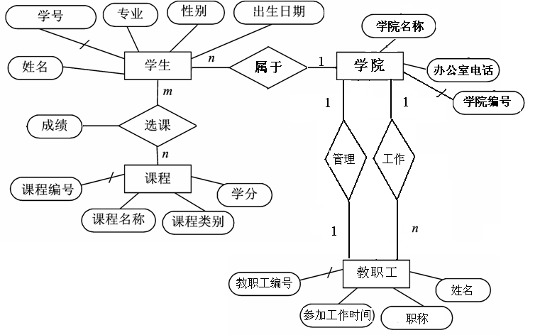

Slide 33
四、两个以上实体型之间的联系
多个实体型间的一对多联系
若实体集E₁，E₂，...，E_{n}存在联系，对于实体集E_{j}（j=1，2，...，i-1，i+1，...，n）中的给定实体，最多只和E_{i}中的一个实体相联系，则我们说E_{i}与E₁，E₂，...，E_{i-1}，E_{i+1}，...，E_{n}之间的联系是一对多的。

Slide 34
实例
课程、教师与参考书三个实体型
一门课程可以有若干个教师讲授，
使用若干本参考书，
每一个教师只讲授一门课程，
每一本参考书只供一门课程使用
课程
1
讲授
m
n
教师
参考书
两个以上实体型间1:n联系
An Introduction to Database Systems

Slide 35
练习
习题
供应商、项目与零件三个实体型：
一个供应商可以供给多个项目多种零件，每个项目可以使用多个供应商供应的零件，每种零件可由不同供应商供给。
供应商
p
供应
m
n
项目
零件
多个实体型间的联系

Slide 36
五、单个实体型内的联系
一对多联系
一对一联系
多对多联系
实例
职工实体型内部具有领导与被领导的联系
某一职工（干部）“领导”若干名职工
一个职工仅被另外一个职工直接领导
这是一对多的联系
职工
1
n
领导
单个实体型内部1:n联系

Slide 37
一个实例
用E-R图表示某个工厂物资管理的概念模型（p19）

Slide 38
第二节 数据模型
数据模型
概念模型
常用的数据模型
关系模型

Slide 39
关系模型
一、关系数据模型的数据结构
二、关系数据模型的操纵和完整性约束
三、关系数据模型的存储结构
四、关系数据模型的优缺点
五、典型的关系数据库系统

Slide 40
关系模型
关系数据库系统采用关系模型作为数据的组织方式
1970年美国IBM公司San Jose研究室的研究员E.F.Codd首次提出了数据库系统的关系模型
计算机厂商新推出的数据库管理系统几乎都支持关系模型
http://baike.baidu.com/view/68348.htm
Notes:
非关系的数据模型：一个基本的该男：基本层次联系

Slide 41
一、关系数据模型的数据结构
在用户观点下，关系模型中数据的逻辑结构是一张二维表，它由行和列组成。
属性
元组
学 号 | 姓 名 | 年 龄 | 性 别 | 系 名 | 年 级
2005004 | 王小明 | 19 | 女 | 社会学 | 2005
2005006 | 黄大鹏 | 20 | 男 | 商品学 | 2005
2005008 | 张文斌 | 18 | 女 | 法律 | 2005
… | … | … | … | … | …
学生登记表
Notes:
关系模型：就是一组关系组成的，每个关系的数据结构是一张规范化的二维表。

Slide 42
关系数据模型的数据结构（续）
关系（Relation）
一个关系对应通常说的一张表
元组（Tuple）
表中的一行即为一个元组
属性（Attribute）
表中的一列即为一个属性，给每一个属性起一个名称即属性名

Slide 43
主码
表中的某个属性组，它可以唯一确定一个元组。
候选码：当关系中有多个属性组都能唯一确定一个元组，则这些属性组称为候选码，可以从候选码中选择一个做主码。
主码
SC
学 号 | 课程号 | 成绩
Sno | Cno | Grade
200215121 | 1 | 90
200215121 | 2 | 80
200215121 | 3 | 80
200215122 | 2 | 90
200215122 | 3 | 80

Slide 44
练习
请分析下面学生关系，指出：
候选码、主码
学 号 | 姓 名 | 年 龄 | 性 别 | 身份证号
2005004 | 王小明 | 19 | 女 | 320586198205185423
2005006 | 黄大鹏 | 20 | 男 | 511381198301010280
2005008 | 张文斌 | 18 | 女 | 130104198502281225
2005010 | 王小明 | 19 | 男 | 120106199611043053

Slide 45
域（Domain）
属性的取值范围。
分量
元组中的一个属性值。
关系模式
对关系的描述
关系名（属性1，属性2，…，属性n）
学生（学号，姓名，年龄，性别，系，年级）

Slide 46
关系必须是规范化的，满足一定的规范条件
最基本的规范条件：关系的每一个分量必须是一个不可分的数据项。
不允许表中还有表
职工号 | 姓名 | 职 称 | 工 资 |  |  | 扣 除 |  | 实 发
 |  |  | 基 本 | 津 贴 | 职务 | 房 租 | 水 电
86051 | 陈 平 | 讲 师 | 1305 | 1200 | 50 | 160 | 112 | 2283
图1.27 一个工资表(表中有表)实例

Slide 47
术语对比
关系术语 | 一般表格的术语
关系名 | 表名
关系模式 | 表头（表格的描述）
关系 | （一张）二维表
元组 | 记录或行
属性 | 列
属性名 | 列名
属性值 | 列值
分量 | 一条记录中的一个列值
非规范关系 | 表中有表（大表中嵌有小表）

Slide 48
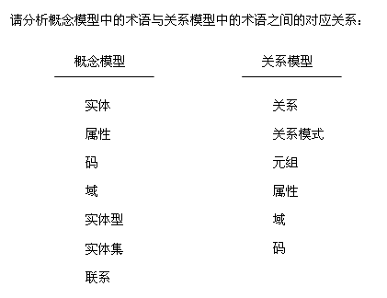

Slide 49
二、关系数据模型的操纵和完整性约束
数据操作是集合操作，操作对象和操作结果都是关系
查询
插入
删除
更新
数据操作是集合操作，操作对象和操作结果都是关系，即若干元组的集合
存取路径对用户隐蔽，用户只要指出“干什么”，不必详细说明“怎么干”

Slide 50
关系的完整性约束条件
实体完整性
参照完整性
用户定义的完整性

Slide 51

1、 实体完整性
实体完整性规则（Entity Integrity）
主码的值不能重复，主码的属性非空
例：学生的选修（学号、课程号、成绩）中学号和课程号为主码，则学号、课程号都是主码的属性，都不能取空值
SC（Sno, Cno, Grade）
（ 200215121, 1, 92 ）
（ 200215121, null, 92 ）
Notes:
实体完整性规则的说明
(1) 实体完整性规则是针对基本关系而言的。一个基本表通常对应现 实世界的一个实体集。
(2) 现实世界中的实体是可区分的，即它们具有某种唯一性标识。
(3) 关系模型中以主码作为唯一性标识。
(4) 主码中的属性即主属性不能取空值。
主属性取空值，就说明存在某个不可标识的实体，即存在不可区
分的实体，这与第（2）点相矛盾，因此这个规则称为实体完整性

Slide 52
2、参照完整性
外码（Foreign Key）
设F是基本关系R的一个或一组属性，但不是关系R的码。如果F与基本关系S的主码K_{s}相对应，则称F是基本关系R的外码
基本关系R称为参照关系（Referencing Relation）
基本关系S称为被参照关系（Referenced Relation）
学生表（被参照表）
成绩表（参照表）
学 号 | 姓 名 | 年 龄 | 性 别 | 系 号 | 年 级
2007004 | 王小明 | 19 | 女 | D1 | 2007
2007006 | 黄大鹏 | 20 | 男 | D2 | 2007
2007008 | 张文斌 | 18 | 女 | D3 | 2007
学 号 | 课程号 | 成绩
2007004 | C1 | 90
2007004 | C2 | 80
2007006 | C1 | 85
2007006 | C2 | 89

Slide 53
参照完整性规则
外码取值必须或者取空值，或者是被参照表中存在的。
例：请分析下面两个表的参照关系，指出那个是外码，在成绩表中插入一条新记录（ ‘2007004’, ‘c5’, 98）该操作能否执行成功？为什么？

Slide 54
例：选修（学号，课程号，成绩）
“学号”和“课程号”可能的取值 ：
（1）选修关系中的主属性，不能取空值
（2）只能取相应被参照关系中已经存在的主码值

Slide 55
3、用户自定义完整性
针对某一具体关系数据库的约束条件，反映某一具体应用所涉及的数据必须满足的语义要求
关系模型应提供定义和检验这类完整性的机制，以便用统一的系统的方法处理它们，而不要由应用程序承担这一功能
例：课程(课程号，课程名，学分)
“课程号”属性必须取唯一值
非主属性“课程名”也不能取空值
“学分”属性只能取值{1，2，3，4}

Slide 56
三、关系数据模型的存储结构
实体及实体间的联系都用表来表示
表以文件形式存储
有的DBMS一个表对应一个操作系统文件
有的DBMS自己设计文件结构

Slide 57
四、关系数据模型的优缺点
优点
建立在严格的数学概念的基础上
概念单一
实体和各类联系都用关系来表示
对数据的检索结果也是关系
关系模型的存取路径对用户透明
具有更高的数据独立性，更好的安全保密性
简化了程序员的工作和数据库开发建立的工作

Slide 58
缺点
存取路径对用户透明导致查询效率往往不如非关系数据模型
为提高性能，必须对用户的查询请求进行优化增加了开发DBMS的难度

Slide 59
五、典型的关系数据库系统
ORACLE
SQL SERVER
SYBASE
INFORMIX
DB/2
COBASE
PBASE
EasyBase
DM/2
OpenBase

Slide 60
E-R模型向关系模型的转换
学生
数据库关系图
课程

Slide 61
E-R模型向关系模型的转换
转换内容
E-R图由实体、实体的属性和实体之间的联系三个要素组成
关系模型的逻辑结构是一组关系模式的集合
将E-R图转换为关系模型：将实体、实体的属性和实体之间的联系转化为关系模式。

Slide 62
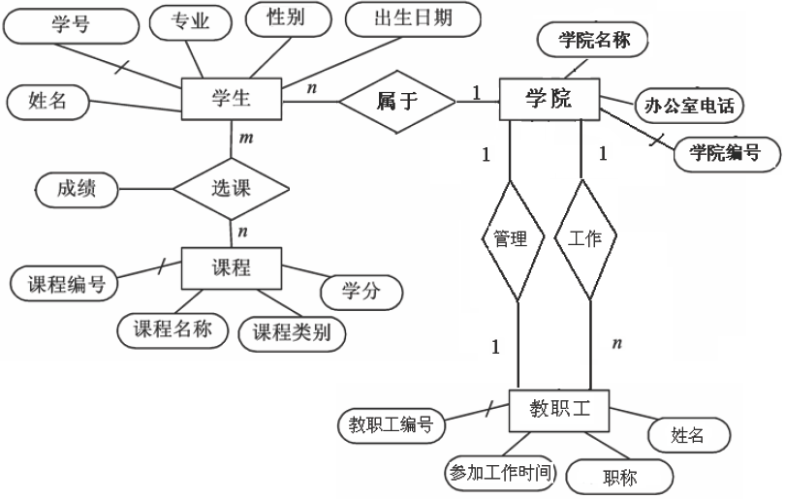

Slide 63
转换原则
⒈ 一个实体型转换为一个关系模式。
关系的属性：实体型的属性
关系的码：实体型的码
关系模式：
学生（学号，姓名，性别，专业，出生日期）
课程（课程编号，课程名称，课程类别，学分）
学院（学院编号，学院名称，办公室电话）
教职工（教职工编号，姓名，参加工作时间，职称）

Slide 64
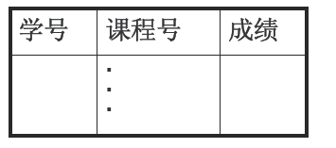
⒉ 一个m:n联系转换为一个关系模式。
关系的属性：与该联系相连的各实体的码以及联系本身的属性
关系的码：各实体码的组合
选课（学号，课程号，成绩）
选课

Slide 65
⒊ 一个1:n联系可以转换为一个独立的关系模式，也可以与n端对应的关系模式合并。
1) 转换为一个独立的关系模式
关系的属性：与该联系相连的各实体的码以及联系本身的属性
关系的码：n端实体的码
学院学生（学院编号，学号）
学院教职工（学院编号，教职工编号）

Slide 66
2) 与n端对应的关系模式合并
合并后关系的属性：在n端关系中加入1端关系的码和联系本身的属性
合并后关系的码：不变
可以减少系统中的关系个数，一般情况下更倾向于采用这种方法
学生（学号，姓名，性别，专业，出生日期，学院编号）
课程（课程编号，课程名称，课程类别，学分）
学院（学院编号，学院名称，办公室电话，院长教职工编号）
教职工（教职工编号，姓名，参加工作时间，职称，学院编号）
选课（学号，课程号，成绩）

Slide 67
⒋ 一个1:1联系可以转换为一个独立的关系模式，也可以与任意一端对应的关系模式合并。
1) 转换为一个独立的关系模式
关系的属性：与该联系相连的各实体的码以及联系本身的属性
关系的候选码：每个实体的码均是该关系的候选码
2) 与某一端的关系模式合并
合并后关系的属性：加入另一端关系的码和联系本身的属性
合并后关系的码：不变

Slide 68
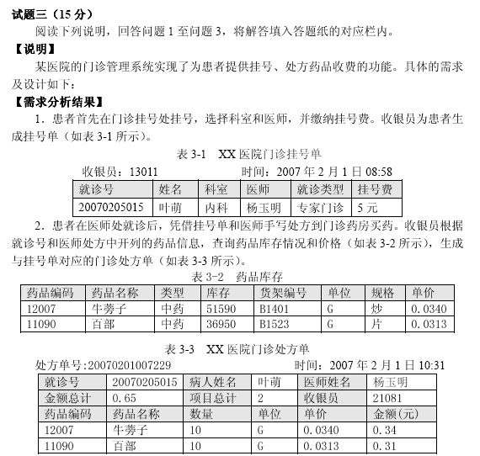
课堂练习
用PD画出ER图
生成物理模型

Slide 69
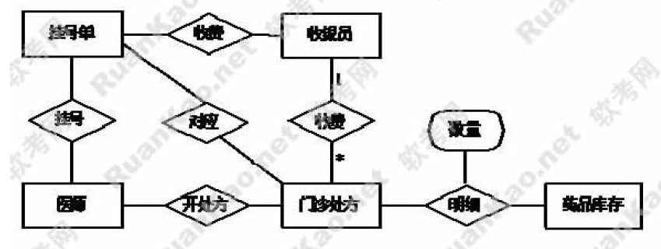

Slide 71
模型
三要素、两种层次
概念模型
七要素（重点实体、实体型、属性、码、联系），ER图
关系模型
关系、属性、码、域、关系模式、元组、分量

Slide 72
作业
实验
安装SQL SERVER2005

Slide 73
休息…
由，诲女知之乎!知之为知之，不知为不知，是知也。

